Slide 1
Els troians
Daniel Martínez, Víctor Álvarez, Roc Igual i Max Martínez

Slide 2
01
Índex
02
03
04
05
06
Objectius
Què busca fer el programari
Evolució
Canvis que ha tingut el programari
Propagació
Com es distribueix
Protecció
Maneres a evitar una infecció
Detecció
Com es pot detectar la infecció
Repercussió
Percepció pública i casos mediàtics

Slide 3
01
Objectius

Slide 4
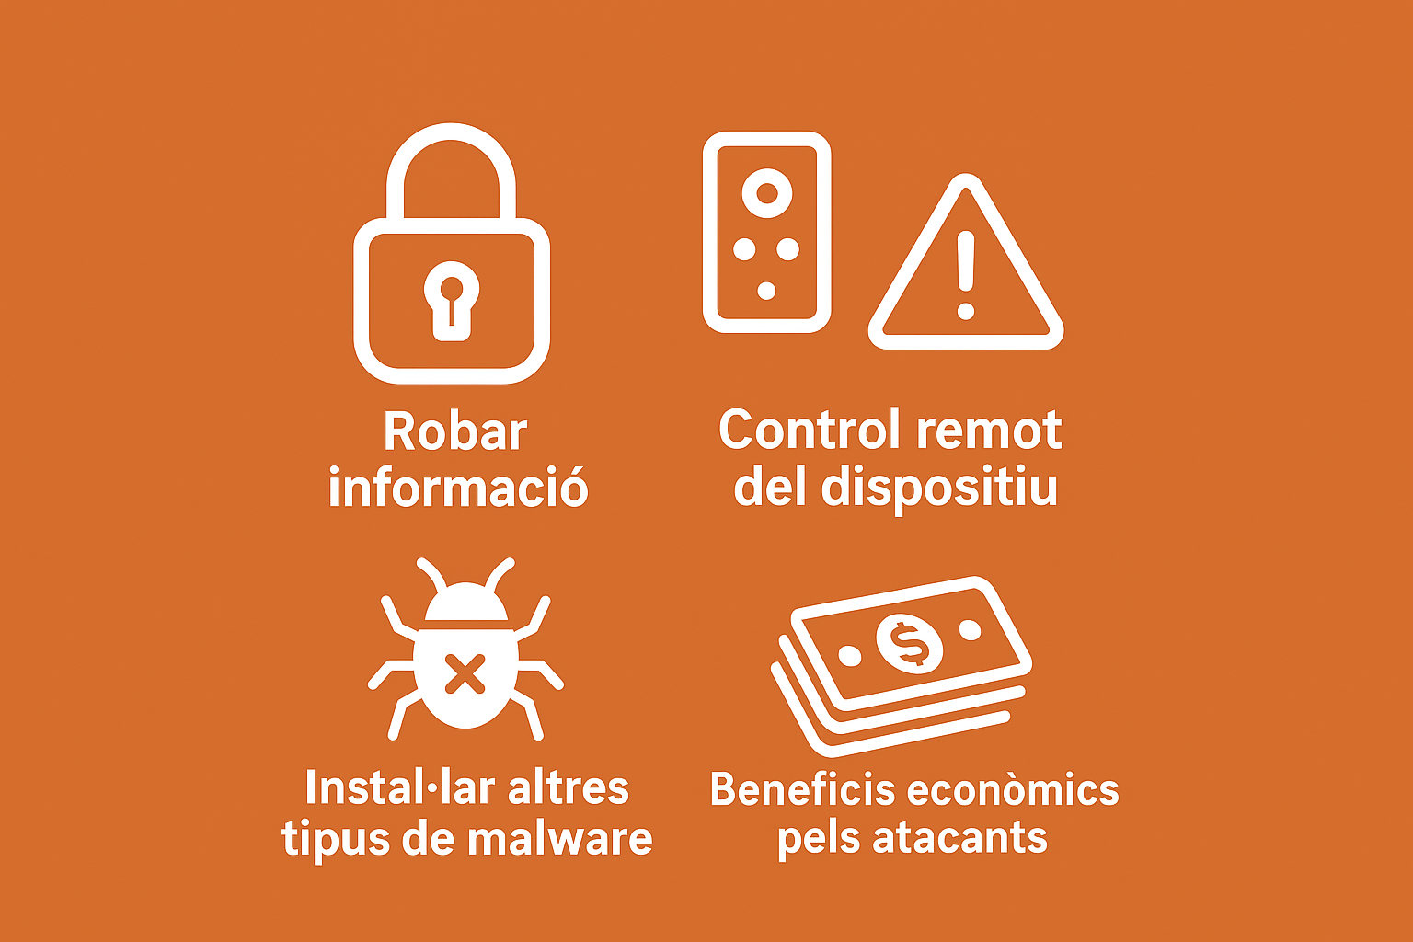
Objectius dels Troians
Robar informació (contrasenyes, dades bancàries).
Control remot del dispositiu.
Danyar o manipular el sistema.
Instal.lar altres tipus de malware.

Slide 5
02
Evolució

Slide 6
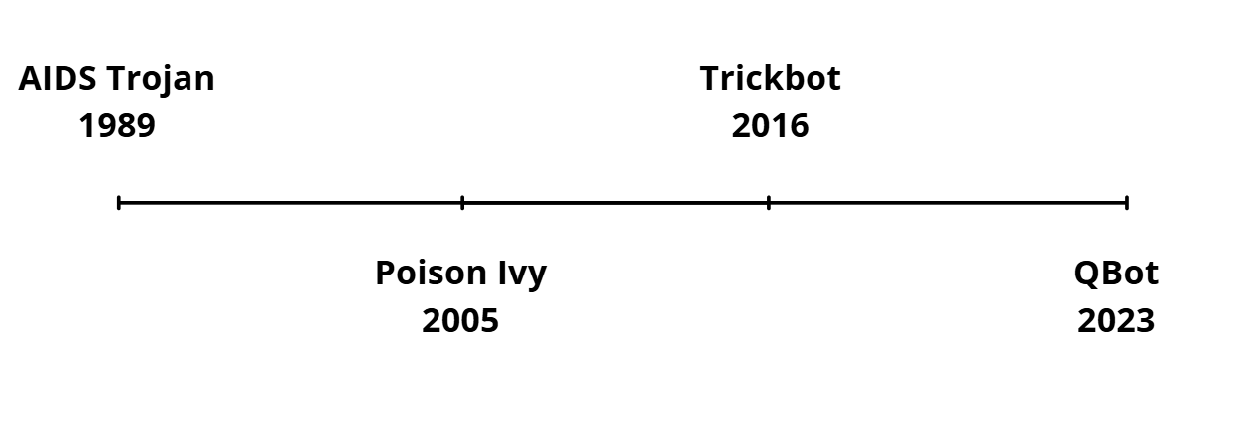

Slide 7
03
Propagació

Slide 8

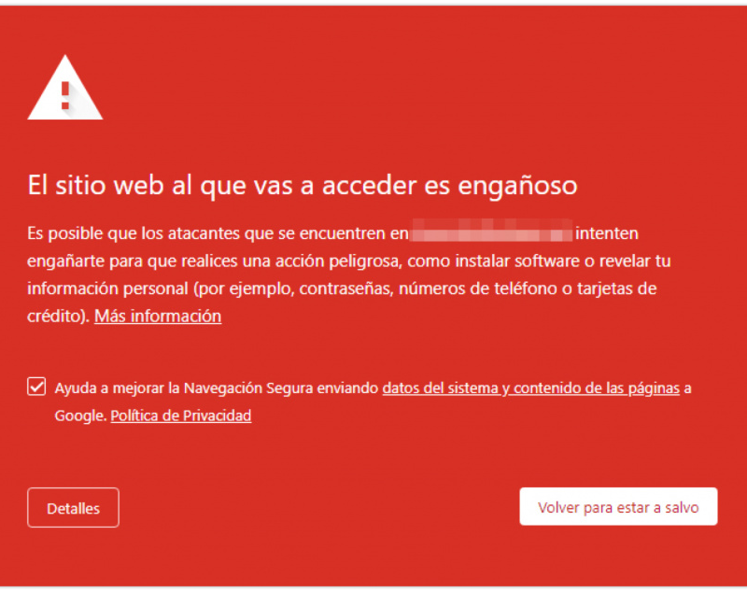

Correus falsos
Pàgines enganyoses
Descàrregues no fiables
Notes:
Un troyà és un programa maliciós que es fa passar per un fitxer o aplicació legítima perquè la persona l’obri. Es propaga mitjançant correus falsos, pàgines enganyoses o descàrregues no fiables, i quan s’executa s’instal·la en segon pla i pot permetre accions perjudicials al dispositiu.

Slide 9
04
Protecció
Notes:
Dani

Slide 10


Antivirus
Sentit comú

Slide 11
05
Detecció

Slide 12



Com es detecten
02
Com s’analitzen
01
03
Com combatirlos
Utilitzant antivirus o bé sistemes de seguretat que els identifica pels seus comportaments
Les podem analitzar utilitzant eines com per exemple el “Sandboxing” o simplement observant com actua (sempre sense posar en perill al nostre equip informàtic)
Podem fer coses molt senzilles com eliminar al fitxer maliciós o fins i tot podem bloquejar les seves connexions des del nostre firewall

Slide 13
06
Repercussió

Slide 14
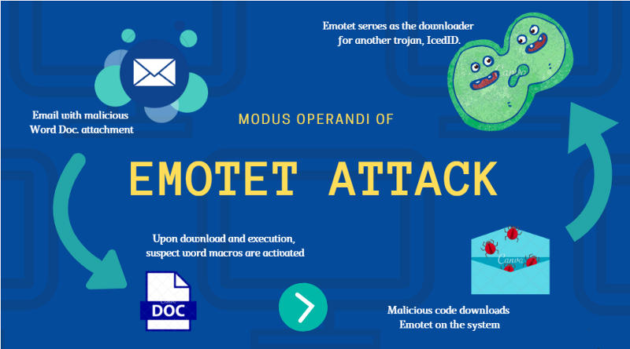


Repercussió Mediàtica - Casos famosos
Emotet: Va ser un supermalware desmantellat per Europol i FBI l’any 2021. Es considerava un supermalware per la seva capacitat d’estendre’s i d’instal.lar ransomware
Troian Zeus: Conegut per al robatori de més de 100 M$ a bancs i usuaris.
SpyEye: Utilitzat per robar credencials bancàries, es va fer conegut després de vàries operacions policials.

Slide 15


